Slide 1
Revitalizace brownfieldu s minimální podlahovou plochou 200m²
VYSOKÁ ŠKOLA TECHNICKÁ A EKONOMICKÁ V ČESKÝCH BUDĚJOVICÍCH
Autor: Jiří Váchal
Vedoucí práce: Ing. Zuzana Kramářová Ph.D.
Oponent: Ing. Adam Záruba
červen 2018

Slide 2
Motivace a důvody k řešení daného problému
Hlavní důvody:
Brownfield jako investice a příležitost
Brownfield jako zátěž pro společnost a životní prostředí
Revitalizace kulturní památky
Podpora turistického ruchu v centru města

Slide 3
Cíl práce
Návrh vhodné revitalizace historické Schwarzenberské sýpky:
Zpracování studie širších vztahů okolí lokality
Výběr vhodné nové funkce z hlediska architektonického a dispozičního řešení
Zpracování dokumentace k rekonstrukci objektu a lokality ve formě studie

Slide 4
Metodika práce
Průzkum širších vztahů okolí lokality
Návrh nové funkce pro objekt sýpky
Vlastní průzkum stavebně-technického stavu objektu
Průzkum historických pramenů a dobové dokumentace
Zpracování projektové dokumentace pro rekonstrukci a nové využití objektu

Slide 5
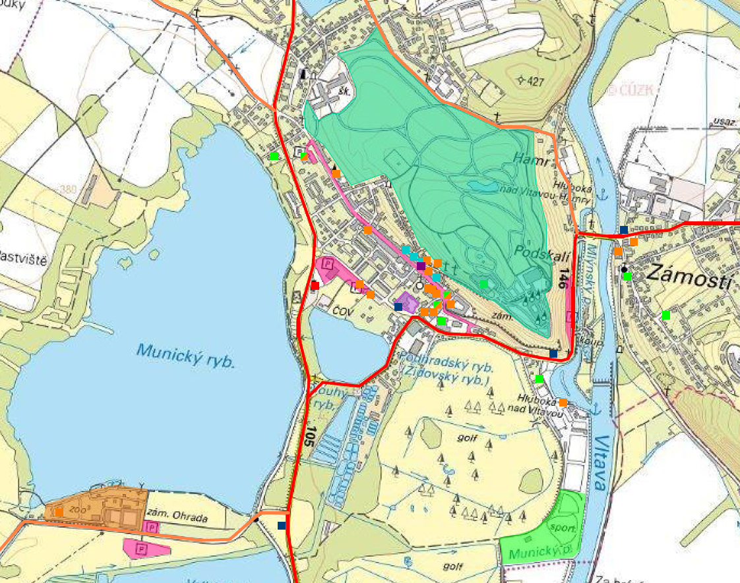
Širší vztahy okolí lokality
Zdroj: Seznam.cz, a.s., Mapy.cz [online], 5. duben 2018, [cit. 2018-04-05]. Dostupné z: https://mapy.cz/zakladni?x=14.1168505&y=49.3302776&z=15, pozn.: úprava vlastní

Slide 6
Zdroj: Seznam.cz, a.s., Mapy.cz [online], 11. červen 2018, [cit. 2018-06-11]. Dostupné z: https://mapy.cz/zakladni?x=14.4352478&y=49.0504873&z=19&m3d=1&height=182&yaw=-23&pitch=-38&l=0, pozn.: úprava vlastní

Slide 7
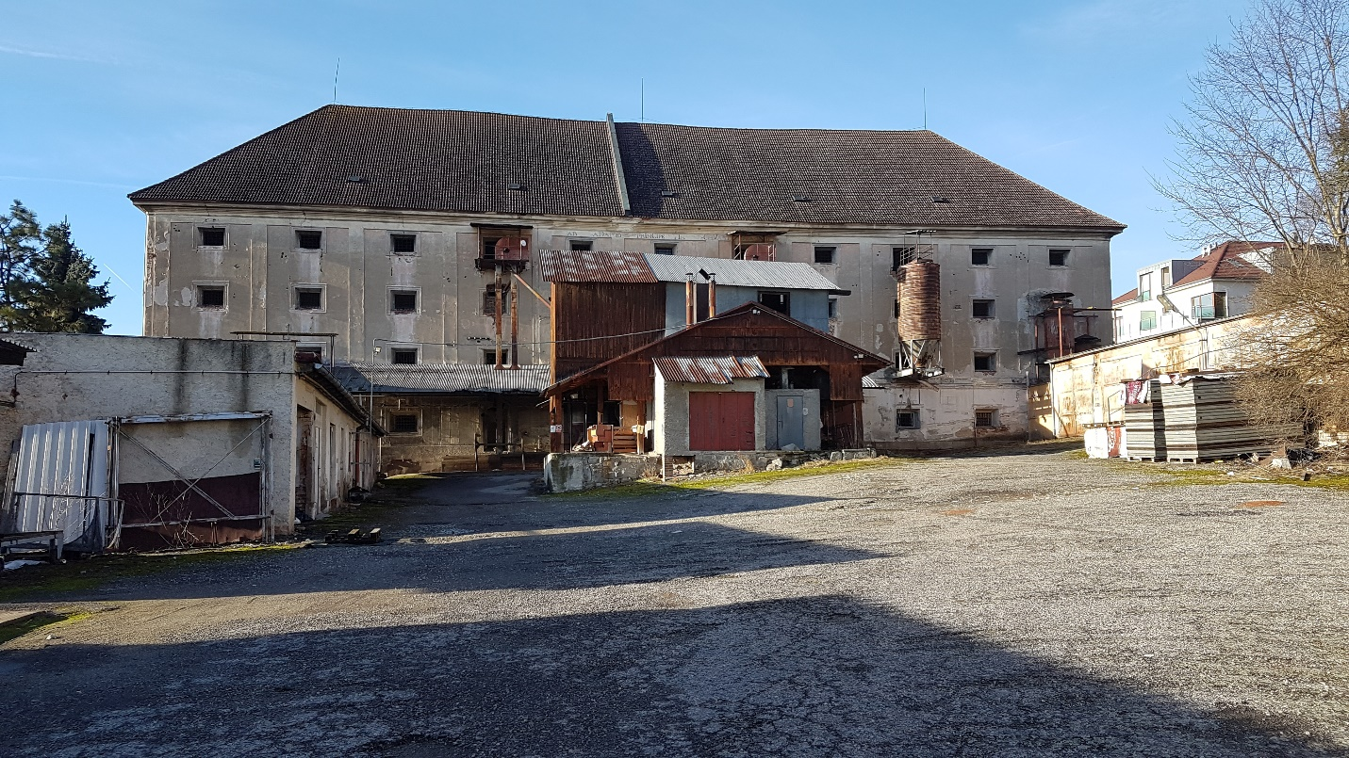
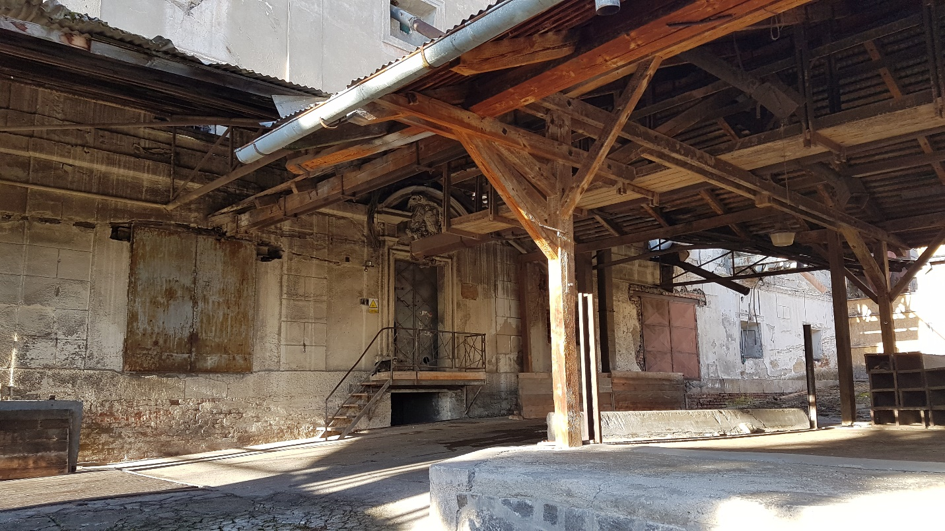
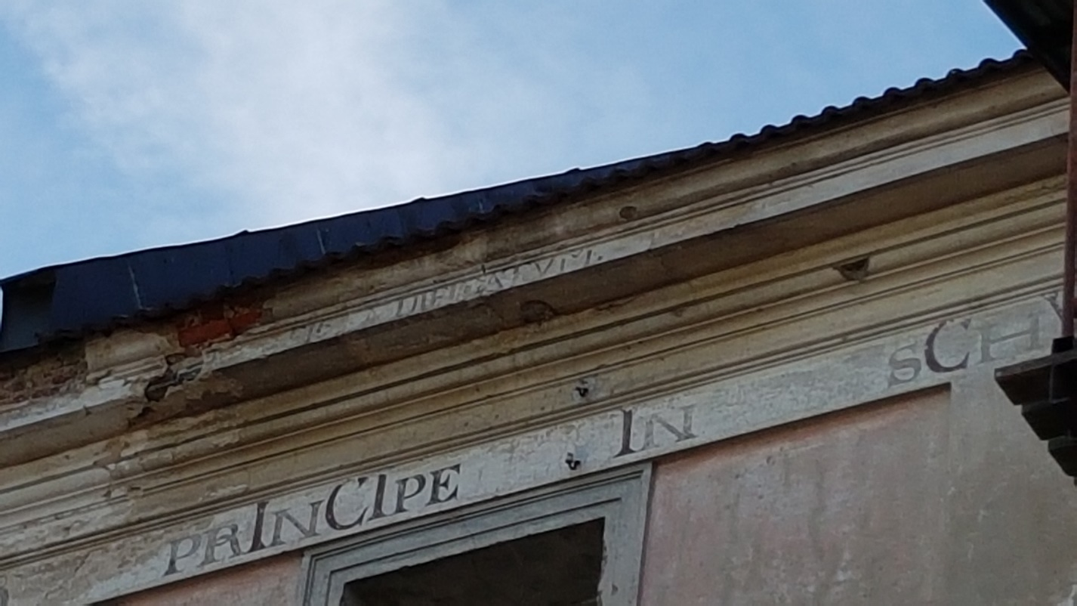
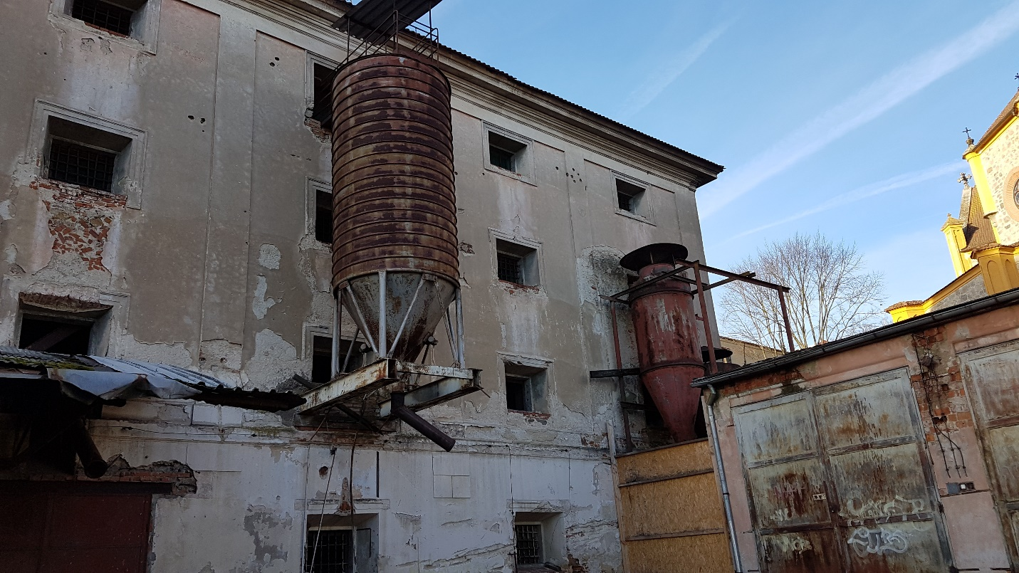
Návrh nové funkce
Zdroj: vlastní
Zdroj: vlastní
Zdroj: vlastní
Zdroj: vlastní

Slide 8
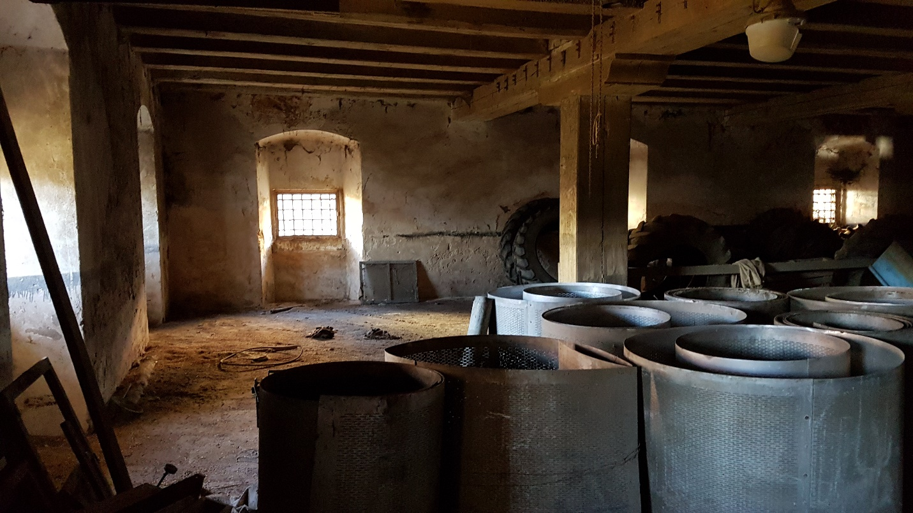
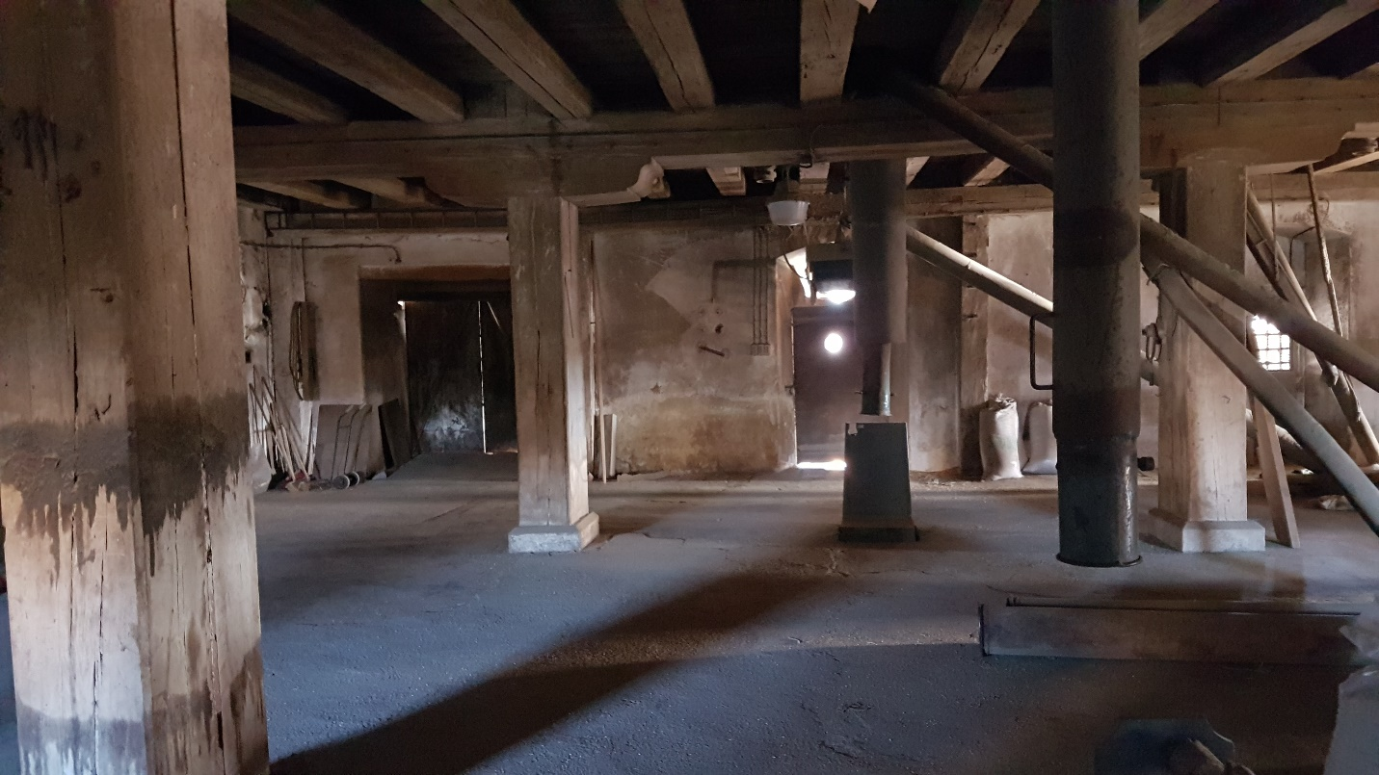
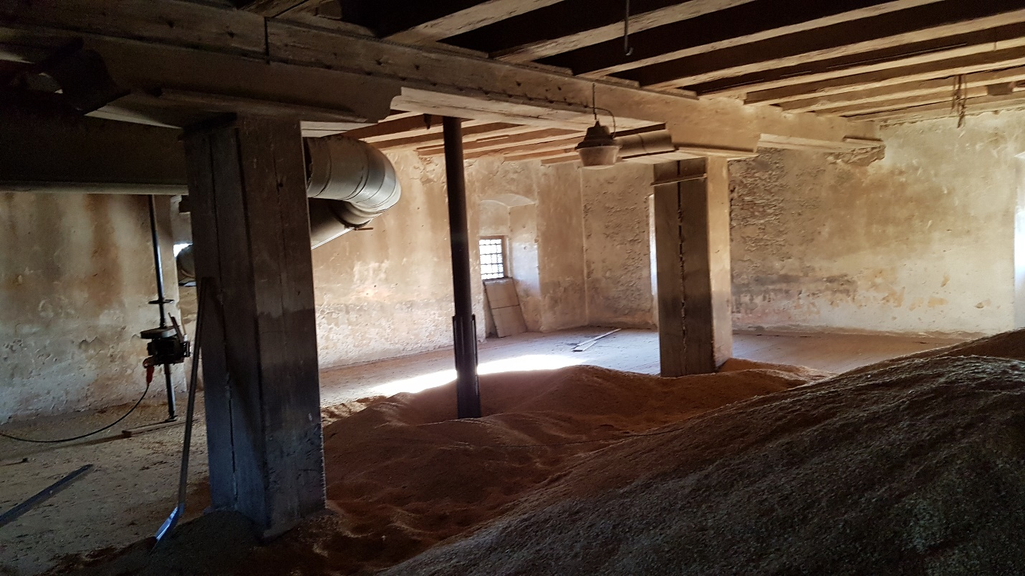
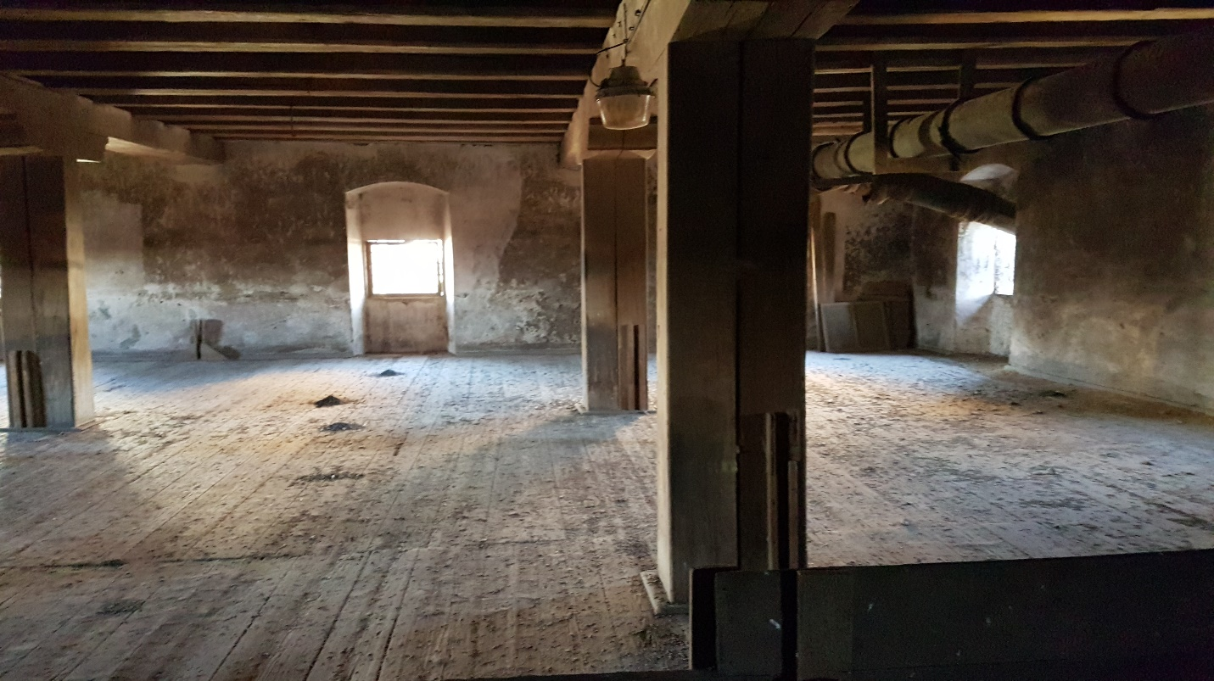
Návrh nové funkce
Zdroj: vlastní
Zdroj: vlastní
Zdroj: vlastní
Zdroj: vlastní

Slide 9
Situace areálu muzea
Zdroj: vlastní

Slide 10
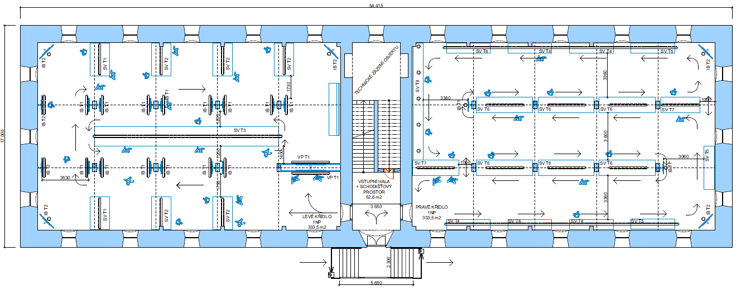
Dispoziční řešení objektu sýpky
1NP

Slide 11
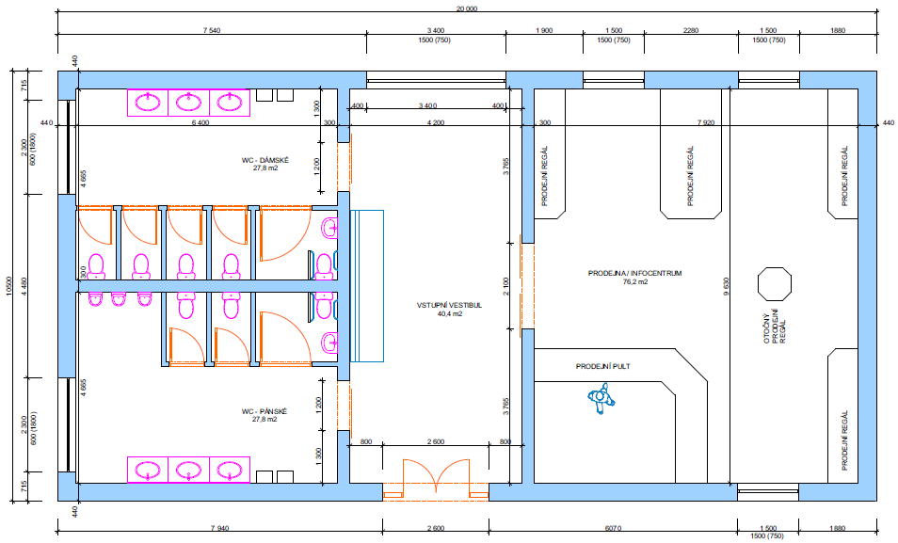
Dispoziční řešení objektu infocentra
1NP

Slide 12
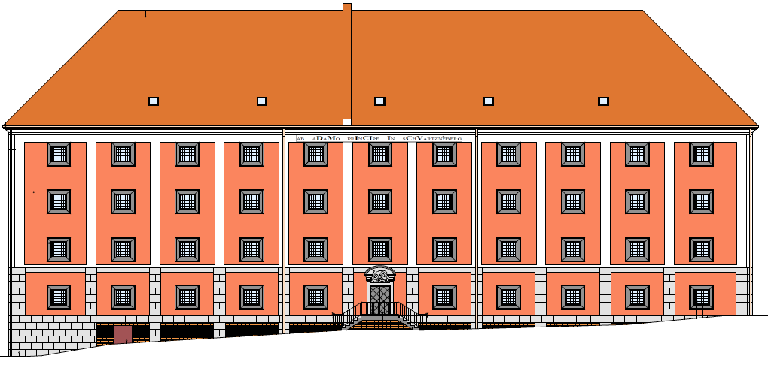
Pohled na budovu muzea

Slide 13
Pohled na budovu infocentra

Slide 14
Dosažené výsledky a přínos práce
Nalezení vhodné funkce pro nevyužívaný objekt v souladu s průzkumem okolí jeho lokality a potřebami města
Zpracování dokumentace k rekonstrukci objektu a lokality na úrovni studie

Slide 15
Doplňující otázky vedoucího práce
Popište blíže provoz celého areálu.
Jak hodnotíte podmínky kladené na revitalizaci od památkové péče stran reálné revitalizace objektu?
Nadefinujte výzkumnou otázku tak, jak jste ji řešil.

Slide 16
Doplňující otázky oponenta
Znáte na území České republiky příklad velmi úspěšné transformace podobné barokní sýpky pro muzejní účely? Pokud ano, uveďte jej a stručně popište. Inspiroval Vás při zpracování Vašeho návrhu?
Jak budete řešit přístupnost expozic (zejména ve vyšších podlažích) pro návštěvníky s omezenou schopností pohybu (zejm. pro imobilní osoby)?
Kde navrhujete umístit další potřebné provozní zázemí muzea (např. zázemí zaměstnanců, technické prostory, depozitáře, toalety pro návštěvníky, aby nemuseli přebíhat ze 4. patra do vedlejší budovy)?
Konzultoval jste svoji práci přímo s orgány státní památkové péče nebo vycházíte pouze ze závazného stanoviska, které máte k dispozici?

Slide 17
Děkuji za pozornost

